Slide 1
Primeiro Encontro Monitoria: Programação Básica

Slide 2
Agenda
Introdução
Neps Academy
Problema “Olá CodCad!”
Lidando com problemas
Sintaxe de programação C++
Saída em C++
Resolvendo e enviando o problema “Olá CodCad!”
Problema “Soma”
Variáveis
Entrada em C++
Solução para o problema “Soma”

Slide 3
Introdução
Olimpíada Brasileira de Informática (OBI)
É uma olimpíada de programação, que busca identificar habilidade e vocação nos participantes, além de incentivar e instruí-los a seguir carreiras nas áreas de ciência e tecnologia. Ela ocorre anualmente, para estudantes do ensino fundamental e médio.
Os ganhadores ganham medalhas (taxa de envio de 30 reais).
Os medalhistas podem ingressar na universidade realizando um processo seletivo concorrendo pelas vagas olímpicas. Um exemplo de universidade que possui vagas olímpicas é a Universidade Estadual de Campinas (Unicamp).

Slide 4
Introdução
Olimpíada Brasileira de Informática (OBI)
Todos os participantes terão direito à certificado (podem ser impressos via internet), estes podem ser acrescidos ao currículo.
Os ganhadores podem participar da Seletiva da Olimpíada Internacional de Informática (IOI).
A OBI é mais voltada para escolas, mas no ensino superior também existem outras competições de programação, como a Maratona de Programação da Sociedade Brasileira de Computação (SBC), que é em trio, os ganhadores ganham troféu e podem participar da final mundial da International Collegiate Programming Contest (ICPC), que acontece todo ano em um país diferente.

Slide 5
Introdução
Olimpíada Brasileira de Informática (OBI) Modalidades e níveis
A OBI possui duas modalidades:
Iniciação: Envolve problemas de lógica de computação sem uso de computador.
Programação: Envolve tarefas e problemas de programação, com uso de computador
Nosso foco será a modalidade de programação
A OBI é dividida em níveis, que dividem os estudantes a partir de suas séries, veremos adiante.
A olimpíada possui 3 fases: Local, Estadual e Nacional. As duas primeiras são realizadas na escola de inscrição, já a terceira é realizada em uma sede designada pela OBI.

Slide 6
Introdução
Olimpíada Brasileira de Informática (OBI) Modalidades e níveis
Cada participante pode se inscrever em apenas uma modalidade e nível por vez. Os alunos do Ensino Médio podem participar dos níveis 1 e 2. Já os alunos do Ensino Técnico podem participar do nível sênior.
Modalidade Programação - Nível 1: Para alunos do Ensino Fundamental e do primeiro ano do Ensino Médio. Alunos com no máximo 20 anos completos até 01/07.
Modalidade Programação - Nível 2: Para alunos a partir do Ensino Fundamental até o terceiro ano do Ensino Médio. Alunos com no máximo 20 anos completos até 01/07.
Modalidade Programação - Nível Sênior: Alunos que estejam cursando o quarto ano de escolas do Ensino Técnico ou que estejam cursando, pela primeira vez, o primeiro ano de um curso de graduação, no momento da prova da Fase Local da OBI. Não há limite de idade.

Slide 7
Introdução
O que é programação?
Programar é abstrair situações humanas para o computador, de maneira que ele possa realizar determinada atividade de acordo com a demanda humana. Isso ocorre por meio da criação de conjuntos de instruções para que o computador realize determinada tarefa, desenvolvendo as mais diversas utilidades e funcionalidades. As possibilidades da programação vão desde contas simples, mostrar palavras escritas na tela, até criação de programas mais complexos, como navegadores web e jogos.
A criatividade e a imaginação são uns dos aspectos mais importantes da programação.

Slide 8
Introdução
O que são linguagens de programação?
Ao dar instruções para um computador, escreveremos comandos que, para ele, têm significado. As palavras que utilizamos possuem determinadas regras para que ele entenda, sendo palavras especiais.
Nesse sentido, essas palavras ditas especiais, são maneiras de dizer algo ao computador, e dependendo da linguagem que utilizamos, elas se apresentarão de maneira diferente, seja em ideia ou em escrita. Um conjunto de regras que define a maneira de escrevermos comandos ao computador é conhecido como linguagem de programação. Exemplos de linguagens de programação: C, C ++, Python, Java.
Nosso foco será na linguagem C++.

Slide 9
Introdução
Programação competitiva
É um esporte onde os competidores se deparam com problemas bem definidos de lógica, quebra-cabeças, que testam suas habilidades em escrever programas de computador que resolvam o problema de maneira eficiente, que respondam corretamente aos casos teste, seguindo determinadas especificações. O esporte é bastante usado por empresas como meio de encontrar profissionais para contratar. Exemplos de eventos de programação competitiva: a própria OBI e a Maratona de Programação.

Slide 10
Introdução
Programação competitiva
Algumas definições:
Problemas bem definidos: São problemas que possuem objetivos e soluções claros.
Escrever programas de computador: Os programas de computador são comandos escritos, que são interpretados pelo computador para então serem executados.
Especificações: Os problemas poderão apresentar limites de espaço utilizado e tempo de execução para o programa. Dessa maneira, além de responder corretamente, os programas devem respeitar os limites definidos.
Casos teste: Testam o comportamento do código, verificando o funcionamento do código produzido.

Slide 11
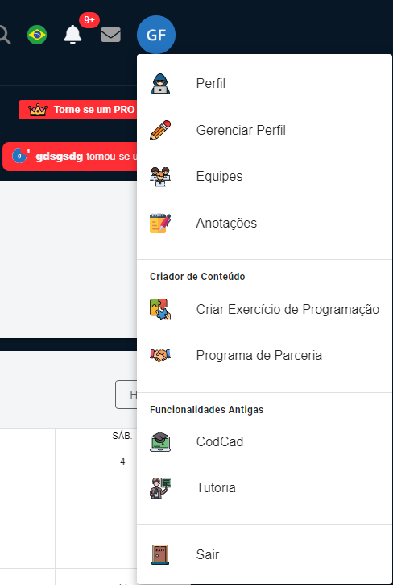
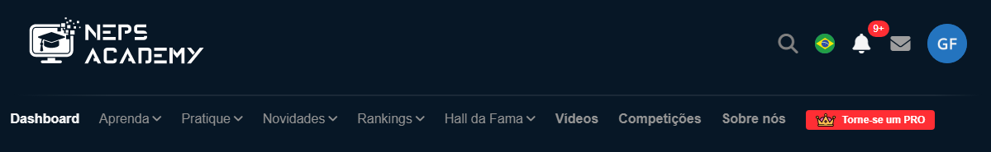
Neps Academy
Para treinar a resolução de problemas, será utilizada a plataforma “Neps Academy”, mais precisamente os problemas do curso CodCad.
Tal curso pode ser encontrado na aba de usuário, como demonstrado abaixo.

Slide 12
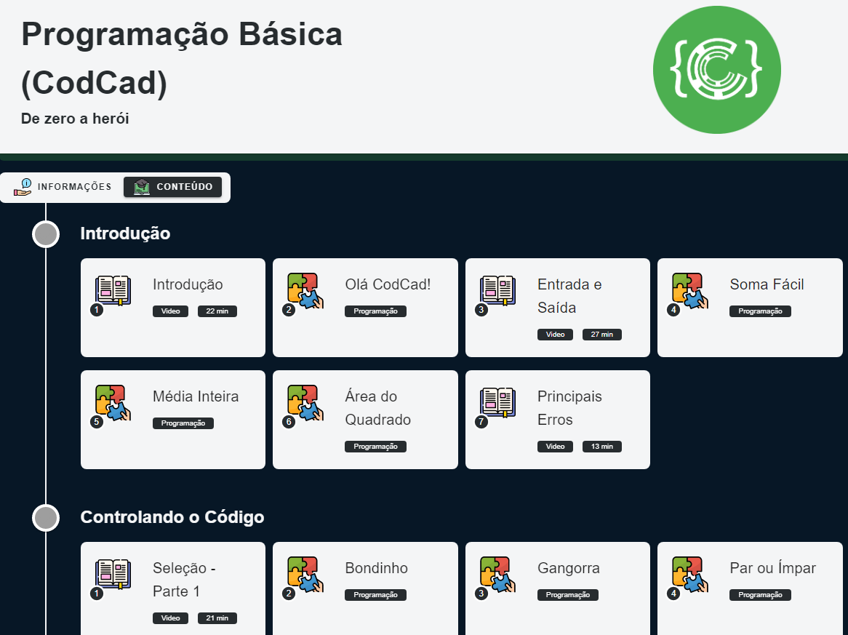
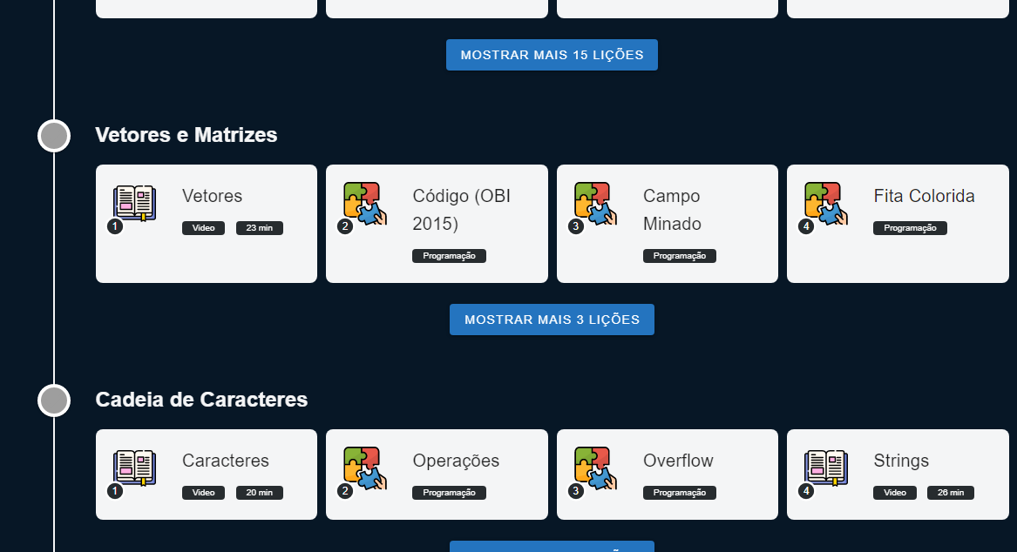
Neps Academy
O conteúdo do CodCad foi produzido para treinar alunos para participar de competições de programação, como a OBI.
O site apresenta vídeos explicando os assuntos tratados nas aulas para a OBI, caso queira ser revista alguma parte, estão à disposição.
A plataforma apresenta diversos desafios para que possamos resolver, aceitando a submissão de nossas respostas, e informando se estão corretas. Mas para isso é necessário criar uma conta na plataforma, é grátis.
Para mostrar o funcionamento da plataforma e teste de envio apresentaremos o problema Olá CodCad!.

Slide 13
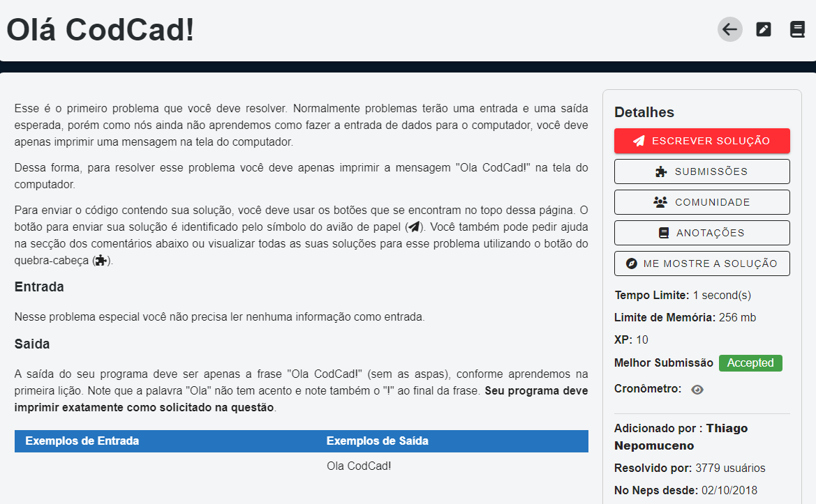
Problema: Olá CodCad! (fonte: Neps Academy - CodCad)
Enunciado
Descrição da entrada
Tempo limite
Limite de memória
Descrição da saída
Casos teste
Exemplo de entrada
Exemplo de saída

Slide 14
Problema: Olá CodCad! (fonte: Neps Academy - CodCad)
Enunciado resumido
O programa deve imprimir na tela “Ola CodCad!”
Entrada
Nenhuma.
Saída
Ola CodCad!

Slide 15
Lidando com problemas
Ao lidar com um problema devemos nos atentar à contextualização, entender bem o problema, o que devemos fazer para solucioná-lo. A partir disso, podemos ter uma boa noção do que o programa a ser produzido deve fazer quando estiver funcionando e, dessa maneira, produzir o resultado desejado.
Nesse contexto, o programa pode ter ou não entradas, isto é receber alguma informação por parte do usuário durante sua execução. Por exemplo, um programa que apenas escreve uma frase na tela não precisa ter entradas, mas um programa que realize uma soma, deve receber os valores a serem somados para que o resultado possa ser calculado e mostrado na tela. Assim, dependendo da entrada, o programa poderá gerar uma saída diferente.
Entrada Processamento Saída

Slide 16
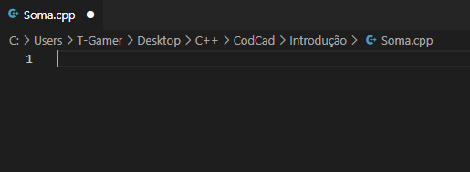
Sintaxe de programação C++
Para resolver o problema, devemos abrir o ambiente de desenvolvimento, utilizaremos o Visual Studio Code, consulte o tutorial de preparação do ambiente de desenvolvimento e como criar um arquivo em C++, compilar e executar um programa.
Após isso, crie um arquivo em C++ e abra. Ele se parecerá como o abaixo, onde não há nada escrito, e as linhas são contadas na lateral.

Slide 17
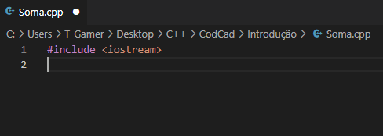
Sintaxe de programação C++
Na resolução do programa utilizaremos o procedimento de saída, que é uma funcionalidade que segue uma sintaxe, tal sintaxe é compreendida pelo programa quando informamos o funcionamento. Portanto devemos incluir a biblioteca iostream. Para isso escrevemos “#include <iostream>”.
O fluxo padrão do programa ocorre de maneira sequencial, significando que o que acontece na primeira linha ocorre antes da segunda linha e assim por diante, portanto, devemos declarar a biblioteca antes de utilizar suas funcionalidades.

Slide 18

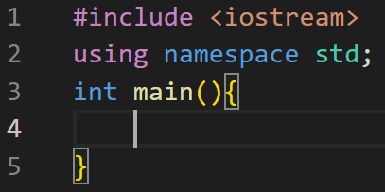
Sintaxe de programação C++
Após isso, utilizaremos o comando “using namespace std”, que define todos os nomes da biblioteca padrão de C++, é importante destacar que quando o programa for funcionar, os “;” serão entendidos como o término de uma linha, repare que para declarar bibliotecas não é necessário.
Então declaramos a função main, que é a função principal. Quando o código inicia seu funcionamento, o que estiver entre suas chaves será executado primeiro que qualquer outro procedimento de outra função. Para declará-la escrevemos “int main(){}”.

Slide 19
Sintaxe de programação C++
Indentação
Quando o programa traduz os comandos que escrevemos para o que ele realmente vai utilizar na prática para executar o código chamamos de compilação. Caso sigam as regras de escrita, as diferenciações de posicionamento de escrita não são entendidas de maneira diferente na compilação. Portanto, não influenciarão na execução do programa.
Levando isso em conta, é uma boa prática fazer indentação, que é uma maneira bastante conhecida de organizar o código dando espaçamento. Nela, quando terminamos uma comando pulamos para a outra linha e escrevemos o próximo comando, além disso, comandos dentro de chaves devem receber um espaçamento lateral utilizado um “tab” para cada conjunto de chave em que esteja contido.
Observe o próximo slide duas maneiras de organizar um mesmo código. Não se preocupe com o que ele está fazendo por agora, mas sua organização.

Slide 20
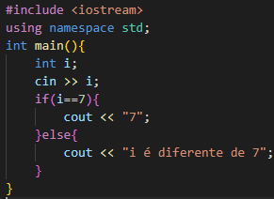
Sintaxe de programação C++
Indentação
Exemplo 1: (sem indentação)
Exemplo 2: (com indentação)
Considerações:
O exemplo 1 é menor, mas podemos nos perder na leitura com facilidade e é mais difícil de encontrar o que estamos procurando e corrigir erros no código.
O segundo é maior, mas permite melhor visualizar a ideia do código, bem como de seus elementos.

Slide 21

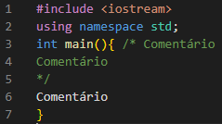
Comentar em C++
Para escrever qualquer coisa no programa que não vá afetar o funcionamento dele, seja um comentário, ou algo para nos organizarmos melhor na hora de escrever utilizamos o “//” ou o “/**/”.
”//”: O que for escrito na linha a partir do “//” não será considerado pelo código. No exemplo ao lado, o comentário 1 não está atrapalhando o funcionamento do código, mas o comentário 2 está.
“/**/”: O que for escrito entre o “/*” e o “*/” não será considerado pelo código, podendo englobar várias linhas. No exemplo ao lado, os comentários em verde não estão atrapalhando o código, mas o em branco causará erro no programa, pois ele tentará identificá-lo como um comando e apontará erro.

Slide 22
Saída em C++
A saída do programa é realizada por um comando que o computador escreve na tela. Por ser um procedimento, deve estar sempre dentro de uma função, funciona portanto entre as chaves da função main.
Sintaxe: cout << as mensagens que devem aparecer na tela precedidas por “<<”;
Estrutura:
As mensagens podem ser:
Texto (entre aspas).
Variável (veremos adiante).
Uma expressão.
Um comando que indica quebra de linha “endl” ou “ “/n” ”

Slide 23

Saída em C++
Exemplo:
O que será impresso:
Ola CodCad
OlaCodCad
Ola CodCad
Ola CodCad
Ola
CodCad
Ola
CodCad

Slide 24


Voltando ao problema..
Com os conhecimentos obtidos, abaixo está uma das possíveis soluções ao problema Olá CodCad!
Para submeter sua resposta, você deve ir na pagina do problema e clicar no botão “escrever solução”:

Slide 25
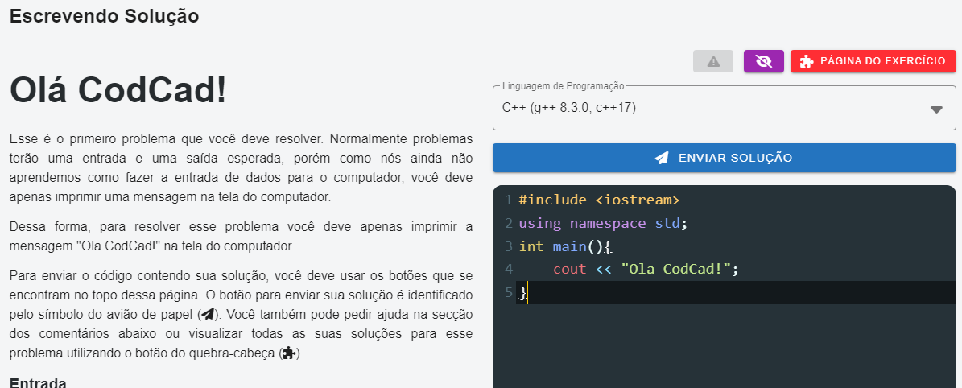
Enviando solução
Ao clicar no botão para escrever solução, você será direcionado para outra página, onde você escolher a linguagem C++ e deve colar o texto do seu código para que seja avaliado.
Após isso, clique em “Enviar solução”.

Slide 26

Verificação
Se tudo estiver certo aparecerá:
Caso algo ocorra de errado, aparecerá uma mensagem informando o tipo de erro que o programa apresentou, para que você possa procurar e ajustá-lo.

Slide 27
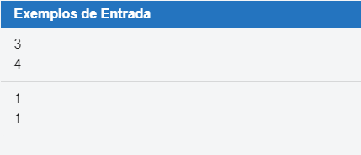
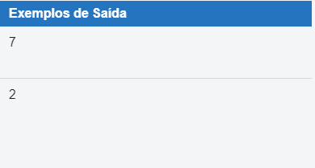
Problema: Soma (fonte: Neps Academy - CodCad)
Enunciado resumido
O programa deve receber dois números inteiros, somá-los e mostrar o resultado
Entrada
Dois números inteiros.
Saída
A soma dos dois números.
Caso teste
Entrada Saída
Como ainda não sabemos como entrar com dados no programa nem como manipulá-los, ainda não conseguimos solucionar o problema. Então, vamos aprender sobre variáveis e entradas.

Slide 28
Variáveis
São espaços na memória que podem guardar tipos de valor. Esses tipos podem ser números inteiros, números reais, caracteres (letras e símbolos), verdadeiro ou falso. Abaixo está uma tabela da sintaxe de declaração de variáveis, tipo de valor armazenado, bem como o intervalo de valores aceitos.
Sintaxe | Tipo de valor armazenado | Intervalo de valores aceitos
int x; | Número inteiro | (-2.147.483.648) a (2.147.483.647)
float x; | Número real, com precisão de 7 casas decimais | (1.175494351 E - 38) a (3,402823466 E + 38)
double x; | Número real com precisão de 15 casas decimais | (2.2250738585072014 E - 308) a (1,7976931348623158 E + 308)
bool x; | Verdadeiro (1) ou falso (0) | (True) ou (False)
char x; | Caractere | (-128) a (127)

Slide 29
Variáveis
Podemos declarar mais de uma variável por vez, separando as variáveis criadas usando vírgula.
Exemplo:
Os nomes dados às variáveis são importantes, pois os utilizamos para referenciá-las, para usar seus dados em operações, modificar e obter seu conteúdo.
Regras de nomenclatura de variáveis
Há distinção entre letras maiúsculas e minúsculas.
Palavras que são utilizadas para comandos não são aceitas.
São aceitas letras de A a Z sem acentos, algarismos de 0 a 9, sublinhado. O primeiro caractere deve ser letra ou sublinhado.
Exemplos funcionais:
Exemplos que dão erro:

Slide 30

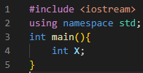
Variáveis
Declarando variáveis
Declarada fora das funções / Variável global: Seu nome pode ser referenciado por qualquer função e seu valor será o mesmo para todas as funções (sendo compartilhada), se o valor for alterado estará alterado em todas. Além disso, são inicializadas valendo 0. No exemplo ao lado x inicia valendo 0.
Declarada dentro de uma função / Variável local: Seu nome só pode ser referenciado dentro da função onde foi declarada, portanto não pode ter seu valor acessado ou alterado por outra função simplesmente usando seu nome. O valor inicial da variável pode ser qualquer coisa que esteja na memória (lixo da memória).

Slide 31

Variáveis
Atribuindo valor a uma variável
Para atribuir valor a uma variável utilizamos o sinal “=”. A variável que estiver à esquerda do “=” terá seu valor substituído pelo valor à direita (expressões são válidas). Exemplo:
Podemos atribuir valor a uma variável no momento de sua criação ou depois de ser inicializada. Exemplo:
Também podemos atribuir valores a variáveis utilizando entradas, como veremos à diante.

Slide 32
Variáveis
Operadores aritméticos
As operações matemáticas em C++ podem ser representadas por meio da tabela abaixo.
Operação | Operador utilizado | Exemplo | Valor de X antes | Valor de X depois
Adição | + |  | 10 | 12
Subtração | - |  | 10 | 8
Divisão | / |  | 10 | 5
Multiplicação | * |  | 10 | 20
Resto da divisão | % |  | 10 | 0

Slide 33


Variáveis
Operadores aritméticos (Detalhes das operações)
Incremento / Decremento pós-fixado: O valor de X é utilizado na expressão e depois é somado 1 a X.
“X++”: Equivale a X=X+1.
“X- -”: Equivale a X=X-1.
Exemplo:
Saída:
Incremento / Decremento pré-fixado: É somado 1 ao valor de X e depois esse valor é utilizado na expressão.
“++X”: Equivale a X=X+1
“- -X”: Equivale a X=X-1.
Exemplo:
Saída:

Slide 34

Variáveis
Operadores aritméticos
Prioridade nas expressões
As operações básicas possuem uma ordem de prioridade, atente para isso a fim de que a expressão produzida seja bem compreendida pelo programa e seja obtido o resultado esperado.
Ordem decrescente de prioridade: “()”, “++”, “- -”, “*”, “/”, “%”, “+”, “-”.
Expressões equivalentes
X+=N X=X+N
X-=N X=X-N
X*=N X=X*N
X/=N X=X/N
X%=N X=X%N
Exemplo:
Saída:

Slide 35
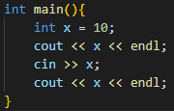

Entrada em C++
É um comando em que o programa irá esperar o usuário digitar alguma coisa a fim de armazenar tal dado em alguma variável. Por ser um procedimento deve estar dentro das chaves de alguma função para funcionar, isso inclui a main.
Sintaxe: cin >> variáveis que terão seus valores substituídos pelos valores entrados pelo usuário precedidas por “>>”;
Estrutura:
Exemplo:
Execução
Digitar 5
Enter
Programa espera a entrada
Entrada digitada
Valor final de x retornado
Trecho do código

Slide 36

Entrada em C++
Podem ser entrados vários valores de uma vez. Exemplo:
Ao entrar com os dados, estes podem ser informados na mesma linha ou em linhas diferentes Exemplo:
Execução
Entrar valores
Equivalentes

Slide 37
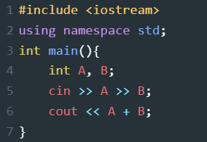
Voltando ao problema..
Abaixo está uma das possíveis soluções para o problema “Soma”:
Outros desafios:
Média inteira
Área do quadrado

